Slide 1

Y leyeron claramente en el libro de la ley de Dios, y pusieron el sentido, de modo que entendiesen la lectura (Nehemías 8:8).
Todas las Sagradas Escrituras han sido tomadas de la Nueva Versión King James®. © 1982 por Thomas Nelson, Inc. Usado con permiso. Todos los derechos reservados.
Traducción basada en el significado

Slide 2


Traducción Literal vs. Traducción Basada en Significado
Literal
Basado en significado
Enfoque en reformular cada palabra del texto fuente, una por una.
Enfoque en traducir el mensaje del texto fuente para que su significado se comprenda.

Slide 3
Interpretación oral
Original
mensaje
Objetivo
idioma
Significado
Precisa = Mismo significado
Clara = Fácil de entender
Natural = Flujo conversacional

Slide 4
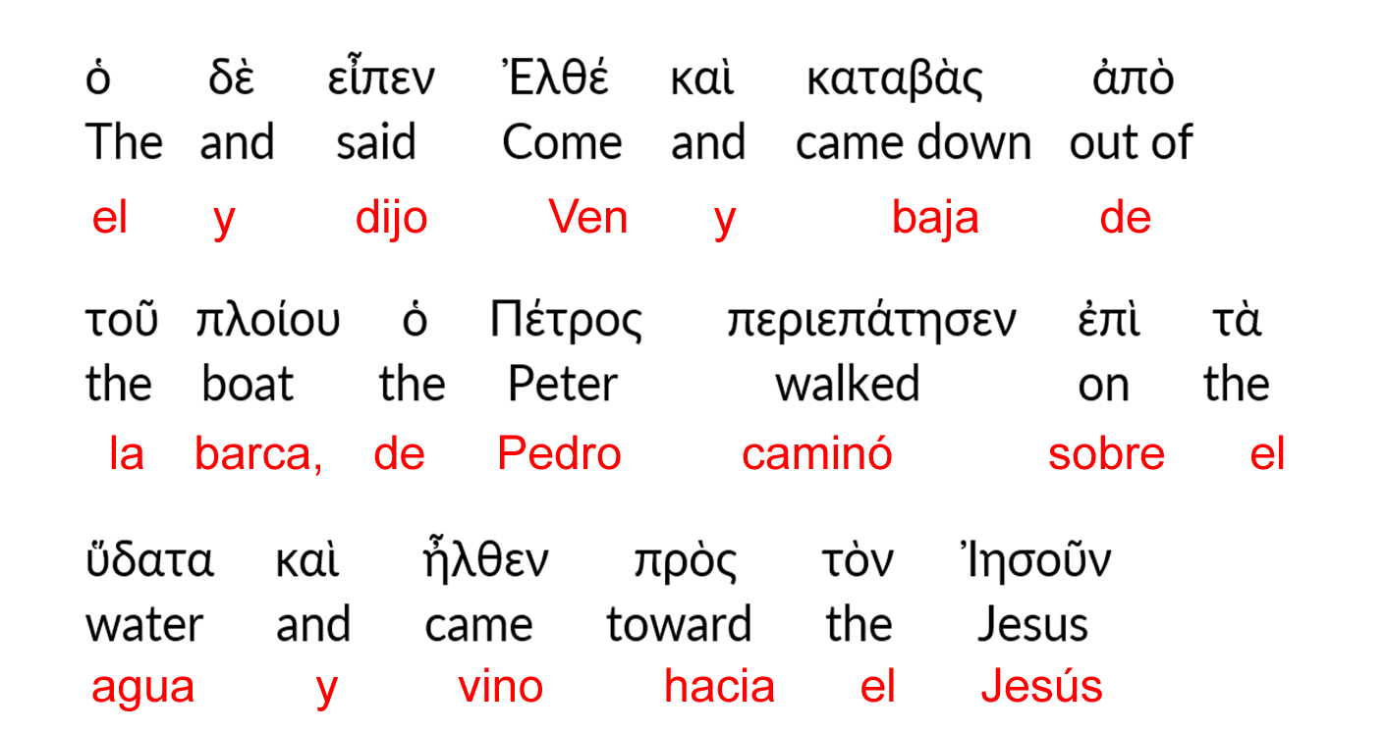
ὁ δὲ εἶπεν, Ἐλθέ. καὶ καταβὰς ἀπὸ τοῦ πλοίου ὁ Πέτρος περιεπάτησεν ἐπὶ τὰ ὕδατα καὶ ἦλθεν πρὸς τὸν Ἰησοῦν.
Mateo 14:28

Slide 5
“Me siento muy bendecida de estar aquí hoy.
Por la gracia de Dios y el poder del Espíritu Santo, la Escritura será traducida a nuestra propia lengua”.

